Slide 1
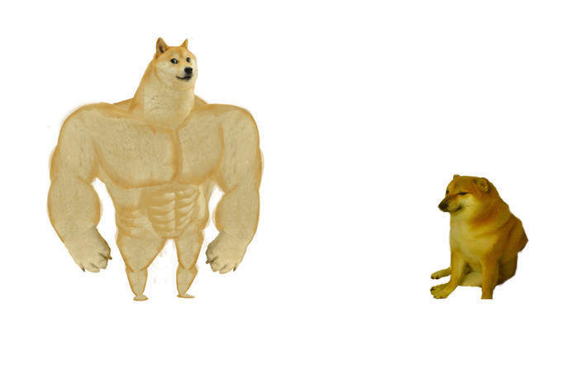
ICS
存储技术与内存访问
Memory Hierarchy
（陆老师似乎没有讲完，我的回课按照6.1-6.3梳理，cache的部分跟着课堂进度稍微涉及一些
董弈齐
Notes:
建议用时：0.3 分钟
本次围绕课堂前三节回顾：内存抽象与总线事务、主存的 RAM 器件、磁盘与 SSD 的存储技术。最后简要衔接局部性与缓存层次。
来源：课堂 12-memory-hierarchy.pdf，第 2 页；CSAPP 第3版，第 6.1 节。

Slide 2
本次回课内容
内存抽象与总线
一条内存读写指令，如何落实为地址、数据与控制信号的交互。
RAM：主存的基本器件
SRAM / DRAM 的差别；DRAM 的行列访问、芯片组织和模块容量。
存储技术与趋势
磁盘的结构、容量和访问时间；DMA；SSD 的页读写与块擦除。
（局部性与 cache 层次
Notes:
建议用时：0.5 分钟
顺序按课堂前三节安排。前面学过汇编中的访存指令，本次往下看它的器件与事务实现。RAM 部分关注 bit、字、地址三个层次；外存部分关注容量和时间的计算，以及数据怎样回到主存。
来源：课堂 12-memory-hierarchy.pdf，第 2 页；CSAPP 第3版，第 6.1 节。

Slide 3
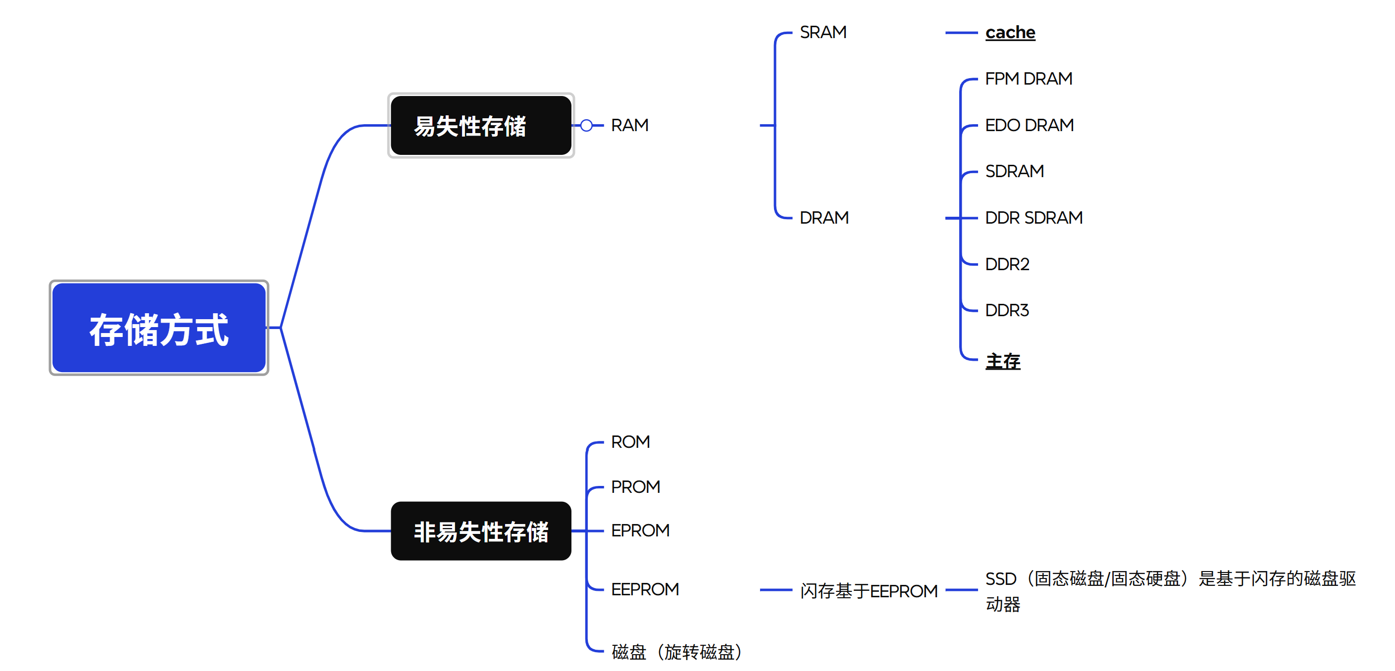

Slide 4
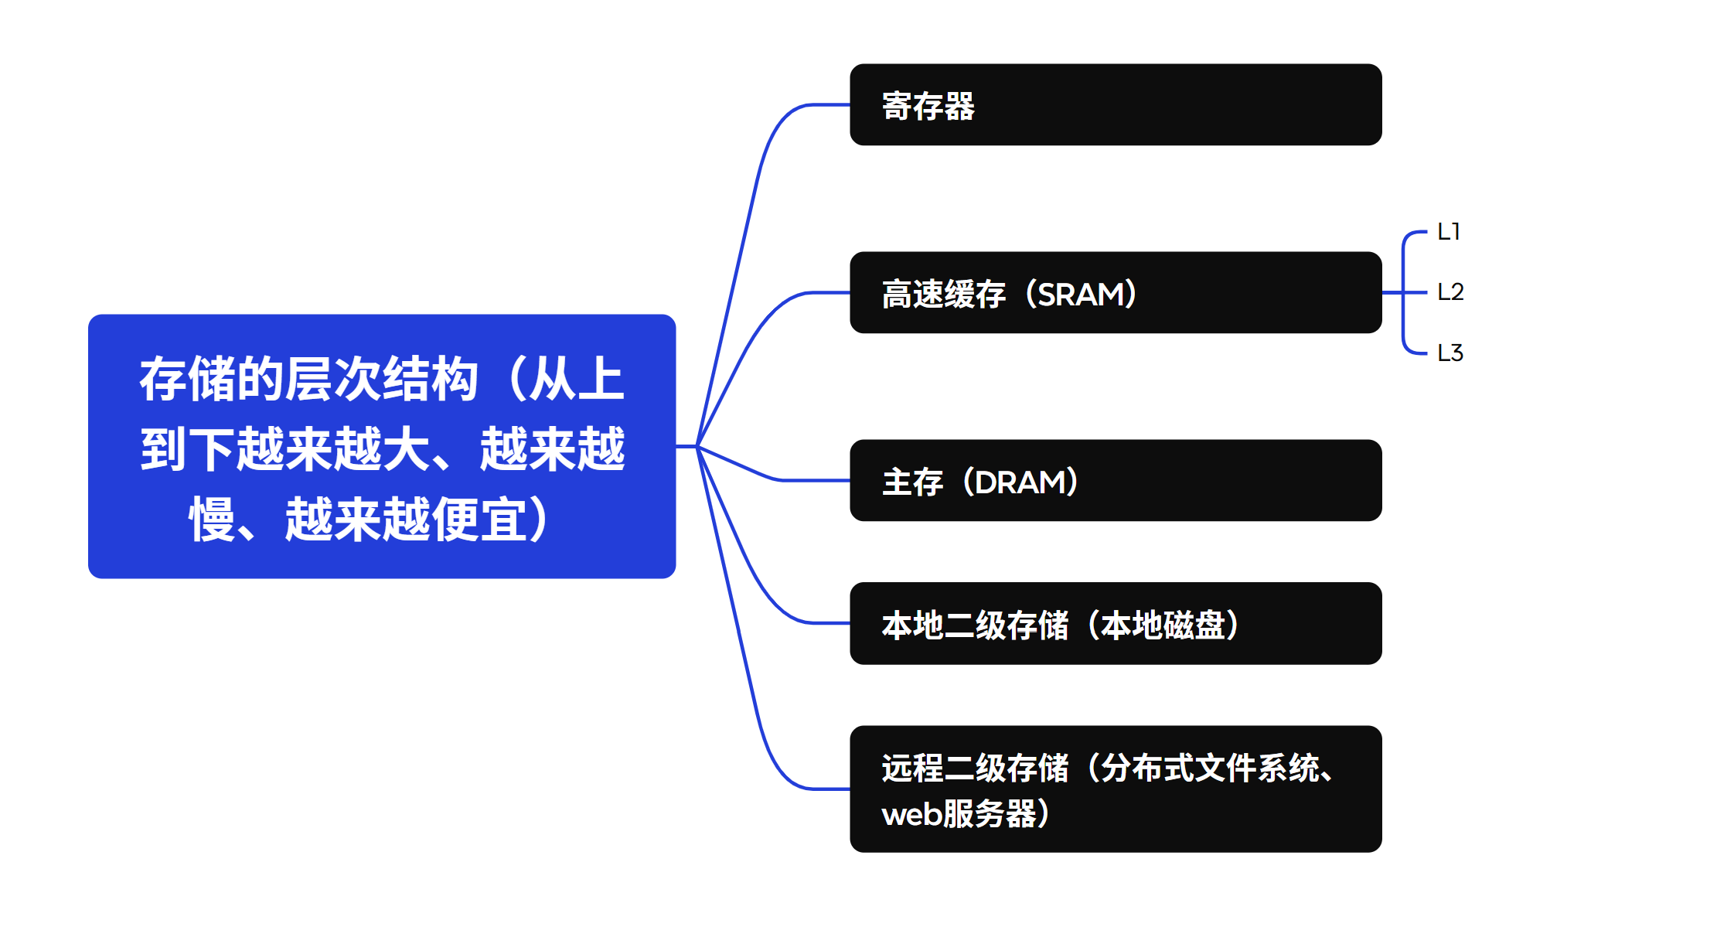

Slide 5
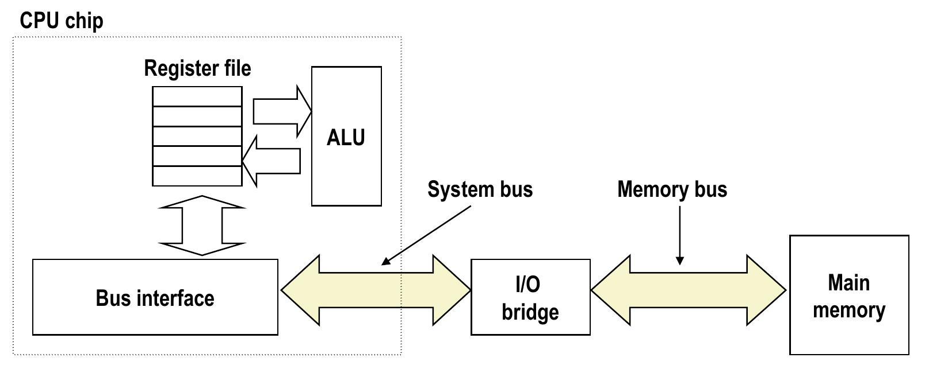
CPU 与主存之间的总线
总线是一组传送地址、数据和控制信号的连线，通常由多个设备共享。
I/O桥 系统主线 内存主线 主线四个概念：
主线：“交通网”
内存主线：连接CPU与内存的高速
系统总线：连接CPU与I/O桥
I/O桥：“三岔路口”一头连着系统总线（对接 CPU），一头连着内存总线（对接内存），另一头连着 I/O 总线（对接硬盘、USB、网卡等）
Notes:
建议用时：1.2 分钟
沿图指出 CPU 内的寄存器、ALU 和总线接口；CPU 通过系统总线连到 I/O bridge，再通过 memory bus 与主存交互。图是课件的传统结构模型，不把它理解为所有现代处理器的具体布线。总线不是存储器，地址也不是本次读写的数据。用这一点连接下一页的 movq。
来源：课堂 12-memory-hierarchy.pdf，第 3 页；CSAPP 第3版，第 6.1.1 节。

Slide 6
内存读与写
读：movq A, %rax
写：movq %rax, A
① CPU 发出地址 A
① CPU 发出地址 A
② 主存取出 A 处的数据 x，送上总线
② CPU 发出寄存器中的数据 y
③ CPU 接收 x，写入 %rax
③ 主存接收 y，写入地址 A
Notes:
建议用时：1.5 分钟
先按左侧三个阶段解释 load，再让右侧 store 与之对应。load 的数据从主存返回寄存器；store 的数据从寄存器送往主存，但两者首先都必须告诉主存目标地址。movq 的 q 表示8字节数据宽度。结合汇编区分 A 和 $A：读取地址 A 的内容，与把地址数值本身放入寄存器不是一回事。指令发出和传输完成也不是同一事件。
来源：课堂 12-memory-hierarchy.pdf，第 4–9 页；CSAPP 第3版，第 6.1.1 节。

Slide 7
SRAM 与 DRAM
SRAM（Static RAM）
DRAM（Dynamic RAM）
存储单元
6 或 8 个晶体管 / bit
存储单元
1 个晶体管 + 1 个电容 / bit
状态保持
持续供电时无需周期刷新
状态保持
电容电荷会流失，需要周期刷新
速度成本
较快、密度较低、每 bit 成本较高
速度成本
较慢、密度较高、每 bit 成本较低
常见用途
Cache
常见用途
主存、帧缓冲
都在断电后丢失数据
Notes:
建议用时：1.4 分钟
从单元结构推出性能差别：SRAM 用更多晶体管维持稳定状态，持续供电时无需刷新；DRAM 用电容保存电荷，因漏电而需周期刷新。DRAM 每bit单元简单，适合做大容量主存；SRAM适合小而快的cache。重点纠正 static 与 nonvolatile 的混淆：静态只表示不用周期刷新，掉电一样丢失。不要把课件的相对速度、成本表当作所有产品的固定比例。
来源：课堂 12-memory-hierarchy.pdf，第 11–13 页；CSAPP 第3版，第 6.1.1 节。

Slide 8
DRAM 的行列组织与读操作
d × w：d 个 supercell，每个 w bit，总容量为 d × w bit。
(0,0)
(0,1)
(0,2)
(0,3)
1. RAS：选中第 2 行，整行复制到 row buffer。
(1,0)
(1,1)
(1,2)
(1,3)
2. CAS：选中第 1 列，输出 supercell (2, 1)。
(2,0)
(2,1)
(2,2)
(2,3)
(3,0)
(3,1)
(3,2)
(3,3)
同一地址引脚分两次送出行、列地址；数据线输出的是 8 bit 数据。
16 × 8 芯片：4 行 × 4 列
每格 8 bit，共 128 bit
行地址与列地址用于定位；row buffer 暂存的是一整行数据。
Notes:
建议用时：1.6 分钟
先解释 d×w 的两个数，不要把16×8误当成16行8列。课件芯片有16个supercell，每个8bit，以4行4列组织。读取(2,1)时，RAS先选择第2行并载入行缓冲，再用CAS选择第1列输出8bit。4行和4列各需2bit地址，地址引脚分两个阶段复用；数据引脚是另外8条。行列地址不是两份数据。
来源：课堂 12-memory-hierarchy.pdf，第 16–18 页；CSAPP 第3版，第 6.1.1 节。

Slide 9
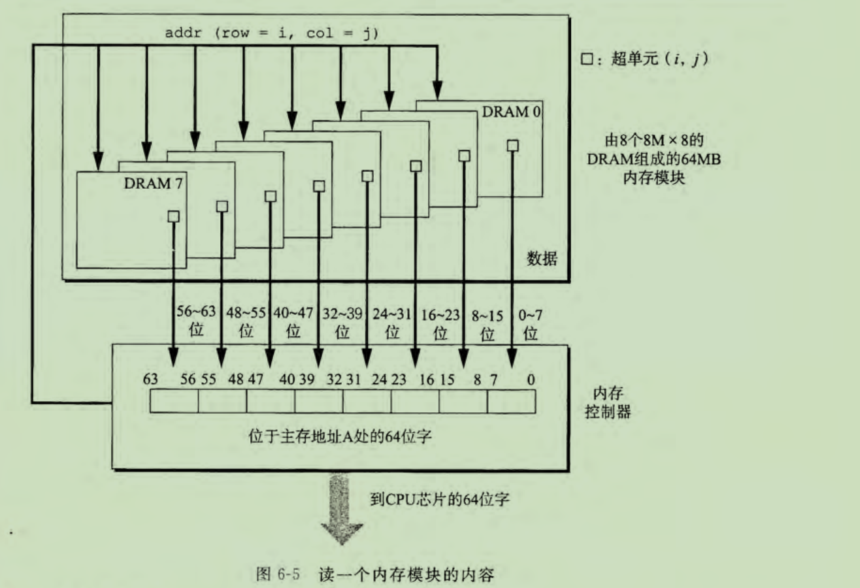
DRAM 芯片如何组成内存模块
每一个都连线是做不到的，buffer的好处是如果取到相近位置的数据那回相对比较快（在计算机里面往往会访问相邻的数据）
存一个64位数，是8颗芯片每一个存1位，出来直接是64位（做不到一个出64根线）
二维阵列：降低芯片上面地址引脚的数量
Notes:
建议用时：1.4 分钟
八个芯片接收同一行列地址，每片提供同一个supercell中的8bit，组合为64bit主存字。分别核算宽度和容量：8×8bit=64bit；每片8M×8bit=8MB，八片64MB。课件用M、MB记法；按二进制芯片容量理解时M是2^20个位置。最常见错误是将64bit与64MB混淆，或计算容量时忘记8bit=1Byte。
来源：课堂 12-memory-hierarchy.pdf，第 19 页；CSAPP 第3版，第 6.1.1 节。

Slide 10
易失性存储与非易失性存储
易失性存储：DRAM与SRAM
- S(static)RAM：
- D(dynamic)RAM：
  - 主要受限于电容，电容提升的性能在近来很有限
  - 其他提升方法
    - FPM DRAM：允许对于同一行连续的访问可以直接从行缓冲区得到服务
    - EDO DRAM：允许各个CAAS信号在时间上靠的更紧密
    - synchronous DRAM(SDRAM)：保证都是时钟上升沿工作，时间同步让速度更快
    - double data-rate synchronous DRAM(DDR SDRAM)
      - 上升沿和下降沿都能做
      - 最根本的是电容速度需要跟上
      - 从当前需要的数据旁边把另外一个数也拿回来，“速度变快”（DDR）
    - DDR2 DDR3 DDR4同理，分别变成4bit 8bit 16bit
- 非易失性存储
- read only memory（ROM）：二进制编码在工厂制造的时候就把线烧制好，信号设定好
- programmable ROM（PROM）：可以编程一次的
- erasable PROM（EPROM）：可擦除
- electrically erasable PROM（EEPROM）：电可擦除
- 用途
  - 固件programs stored in a ROM (BIOS是电可擦除的, controllers for disks, network cards, graphics accelerators, security subsystems,…)
  - 缺点就是速度慢，写入非常慢，读入也比较慢，只能作为硬盘、部分小的程序使用
Notes:
建议用时：1.4 分钟
先从单个盘片的表面讲到磁道和扇区，再看右图的多盘片结构。柱面不是一条单独的磁道，而是所有表面同半径磁道的集合。盘片旋转，磁臂沿半径移动；课件中各磁头随磁臂一起移动。把径向移动和旋转区分开，后面才能区分seek和rotational latency。图裁自原课件第24页。
来源：课堂 12-memory-hierarchy.pdf，第 23–29 页；CSAPP 第3版，第 6.1.2 节。

Slide 11
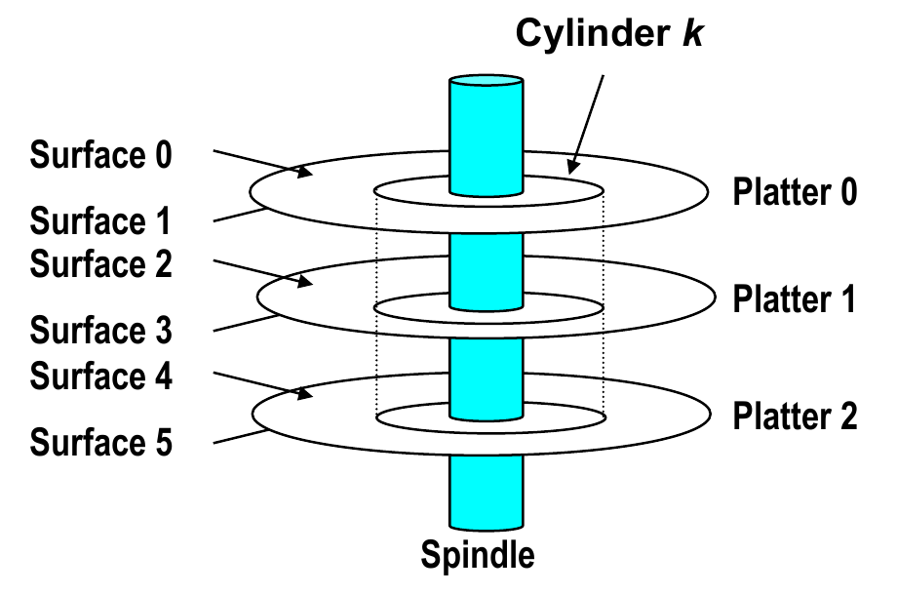
磁盘几何：盘片、磁道、扇区与柱面
Platter / surface
盘片通常有两个可记录表面。
Track
一个表面上的同心圆磁道。
Sector
磁道进一步划分为扇区。
Cylinder
所有表面上，同半径磁道的集合。
磁头随磁臂一起移动到目标柱面
Notes:
建议用时：1.4 分钟
先从单个盘片的表面讲到磁道和扇区，再看右图的多盘片结构。柱面不是一条单独的磁道，而是所有表面同半径磁道的集合。盘片旋转，磁臂沿半径移动；课件中各磁头随磁臂一起移动。把径向移动和旋转区分开，后面才能区分seek和rotational latency。图裁自原课件第24页。
来源：课堂 12-memory-hierarchy.pdf，第 23–29 页；CSAPP 第3版，第 6.1.2 节。

Slide 12
磁盘容量计算
外圈磁道更长；现代磁盘按 recording zones 配置每道扇区数。
不同区域的每道扇区数不同，因此估算容量时使用平均值。
容量 = B/扇区 × 平均扇区/磁道 × 磁道/表面
× 表面/盘片 × 盘片/磁盘
（想象：如何统计一栋楼有多少人？）
Notes:
建议用时：1.4 分钟
先解释为什么必须用平均扇区数：外圈长，按分区记录时每道可容纳更多扇区。然后按单位推导容量公式，逐项读出参数的含义，不能只背五个数字相乘。512B每扇区、平均300扇区每道、每面20000道、每片2面、共5片。乘得30720000000Byte，以十进制GB表示是30.72GB。
来源：课堂 12-memory-hierarchy.pdf，第 25–27 页；CSAPP 第3版，第 6.1.2 节。

Slide 13
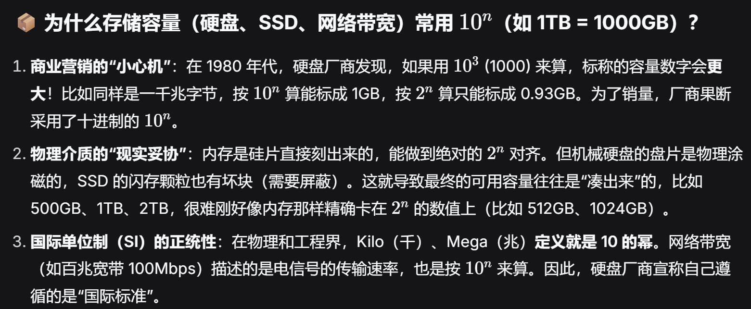
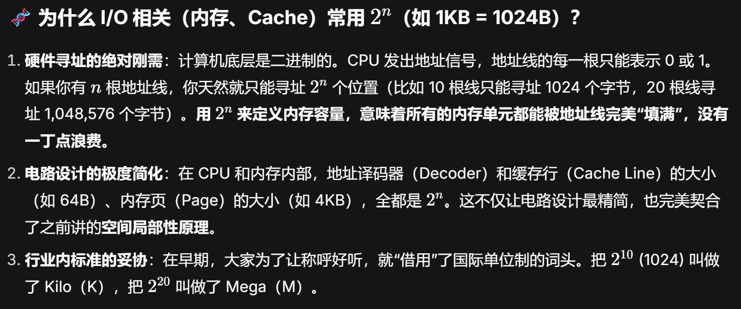
磁盘访问时间：寻道、旋转等待、传输
T(access) = T(seek) + T(rotation) + T(transfer)
磁盘操作
  - 先寻道
  - 等区域转过来（区域逆时针转）
  - 读完一小段待读区域
寻道与旋转等待占主要的时间
存储容量相关的，单位常常是10^ n，I/O相关的一般是2 ^ n为什么？
Notes:
建议用时：2.2 分钟
这页是外存部分的计算重点。先把每分钟7200转换成每圈60/7200秒，再乘1000得到毫秒。平均等半圈，所以旋转等待4.1667ms。传输一个扇区占一圈的1/400，得到0.0208ms。保留中间精度时总时间13.1875ms，约13.19ms。课件将4.1667先粗略写成4，得到13.02ms；两者是近似精度不同。让听众能说清半圈和1/400各自的物理意义。总时间主要来自机械寻道与旋转等待。
来源：课堂 12-memory-hierarchy.pdf，第 28–42 页；CSAPP 第3版，第 6.1.2 节。

Slide 14
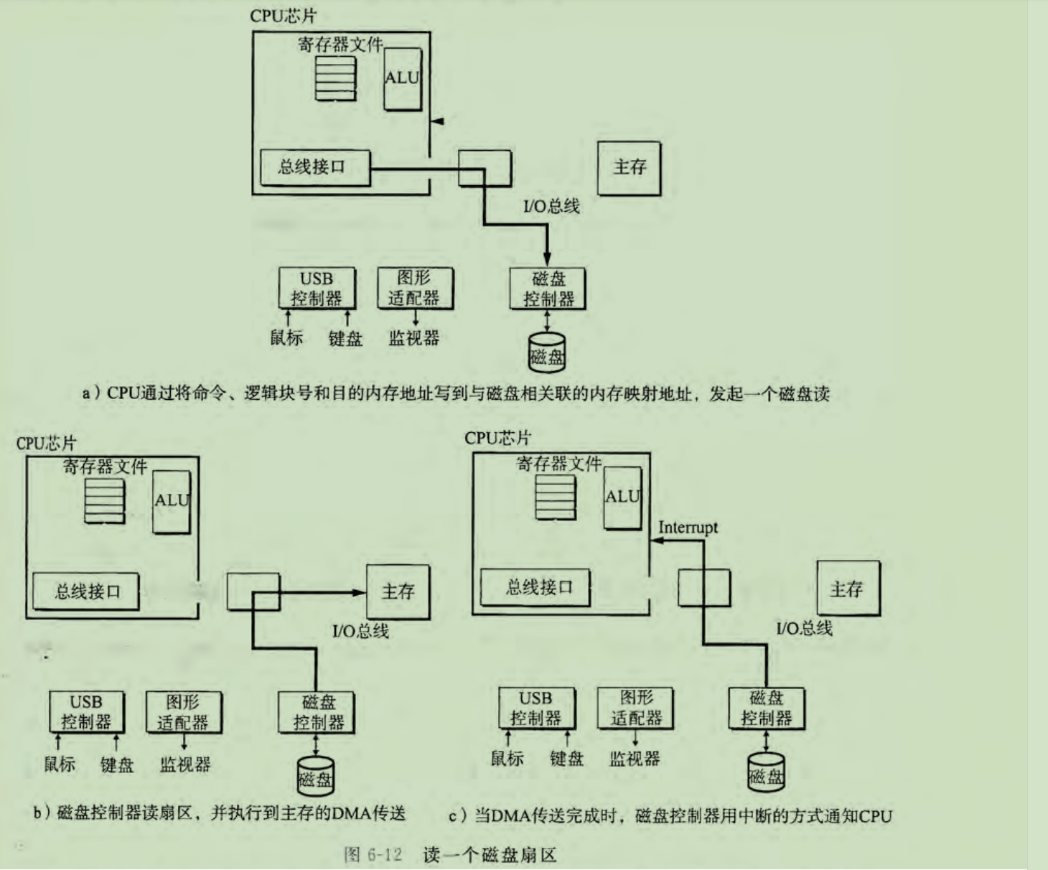
一次磁盘读取与 DMA
① CPU 提交请求
向磁盘控制器写入读命令、逻辑块号 L、目的主存地址 B。
② 控制器读取并搬运
控制器读出扇区，使用 DMA 将数据写入主存缓冲区 B。
③ 完成后通知 CPU
DMA 传输完成后，磁盘控制器通过中断通知 CPU。
Notes:
建议用时：1.3 分钟
把磁盘的机械访问连接到系统中的数据流。主机看到逻辑块号，不必直接指定盘片几何位置。CPU把命令、逻辑块号和目的主存地址交给控制器；控制器读设备，通过DMA写主存；完成后中断。DMA不等于直接送入CPU寄存器，中断不携带整个扇区。对比前面的movq：一条CPU访存指令与一次设备块读取是不同层次的操作。
来源：课堂 12-memory-hierarchy.pdf，第 43–46 页；CSAPP 第3版，第 6.1.2 节。

Slide 15
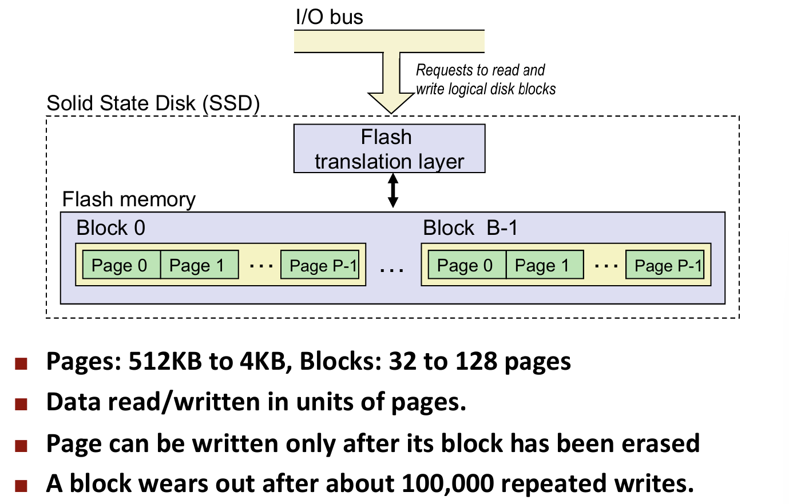
SSD：页读写与块擦除
SSD 没有机械运动部件（No moving parts） → 因此速度更快（faster）、功耗更低（less power）、更加坚固耐用（more rugged）
容易磨损 一页所属的块整个被擦除之后才能写这一页
Notes:
建议用时：1.6 分钟
SSD消除了机械运动，但并非没有写入限制。闪存按页读写，擦除必须针对整块；已写入的页不能像普通RAM那样任意原位覆盖。控制器可将新版本写到其他已擦除页并更新映射，回收旧块时再搬走有效数据后擦除。不是每次主机小写都立即擦除旧块；FTL会调度和合并工作。磨损均衡把擦写分散到不同块。不同闪存产品耐久度不同，课件的寿命值是示例量级。
来源：课堂 12-memory-hierarchy.pdf，第 47–49 页；CSAPP 第3版，第 6.1.3 节。

Slide 16
1. 磁盘界的“摩尔定律”：Kryder 定律
背景：1980 年代，希捷（Seagate）公司的前 CTO Mark Kryder 观察到：机械硬盘的磁记录面密度（Areal Density，即每平方英寸能存多少比特）大约每 11 到 13 个月翻一倍。对比摩尔定律（18-24个月翻倍）
书上说是两年： 随着时间推移，受制于物理极限，这个翻倍速度放缓了。在 2000 年代到 2010 年代，它确实降到了大约每 1.5 到 2 年翻一番。因此，“容量两年翻倍”是教材为了教学方便提炼的宏观规律。
2.和经典摩尔定律的区别
经典摩尔定律：看的是晶体管数量。通过缩小芯片制程，在同样大小的硅片上塞进两倍的晶体管。所以它不仅容量变大，速度也更快（虽然近几年也降速了）。
磁盘定律：看的是磁记录密度。改进磁头材料和记录介质。它的容量虽然翻倍了，但机械结构的寻道时间（Seek Time）和转速（RPM）几乎没有变化。

Slide 17
局部性与存储层次
局部性：程序的访问规律
Cache：保存下层数据的子集
用较小、较快的存储，暂存较大、较慢存储中的部分数据。
时间局部性：近期用过的对象，可能很快再次使用。
命中时直接使用；未命中时从下一层取入。
缓存
缓存命中
缓存不命中
强制性不命中
冲突不命中
空间局部性：相邻地址的对象，常在相近时间被访问。
寄存器 → Cache（SRAM）→ 主存（DRAM）→ SSD / 磁盘
越往下通常容量更大、访问更慢、每字节成本更低。
Notes:
建议用时：1.3 分钟
只概述本次简单提到的概念。时间局部性是近期再用，空间局部性是邻近地址近期使用。例如循环体反复执行、顺序访问数组。较快层暂存较慢层的部分数据，局部性使这些数据较可能被再次用到。按寄存器、cache、主存、外存读一遍层次，说明hit和miss的直观意义后结束。
来源：课堂 12-memory-hierarchy.pdf，第 53、58、60–64 页；CSAPP 第3版，第 6.2–6.3 节。

Slide 18
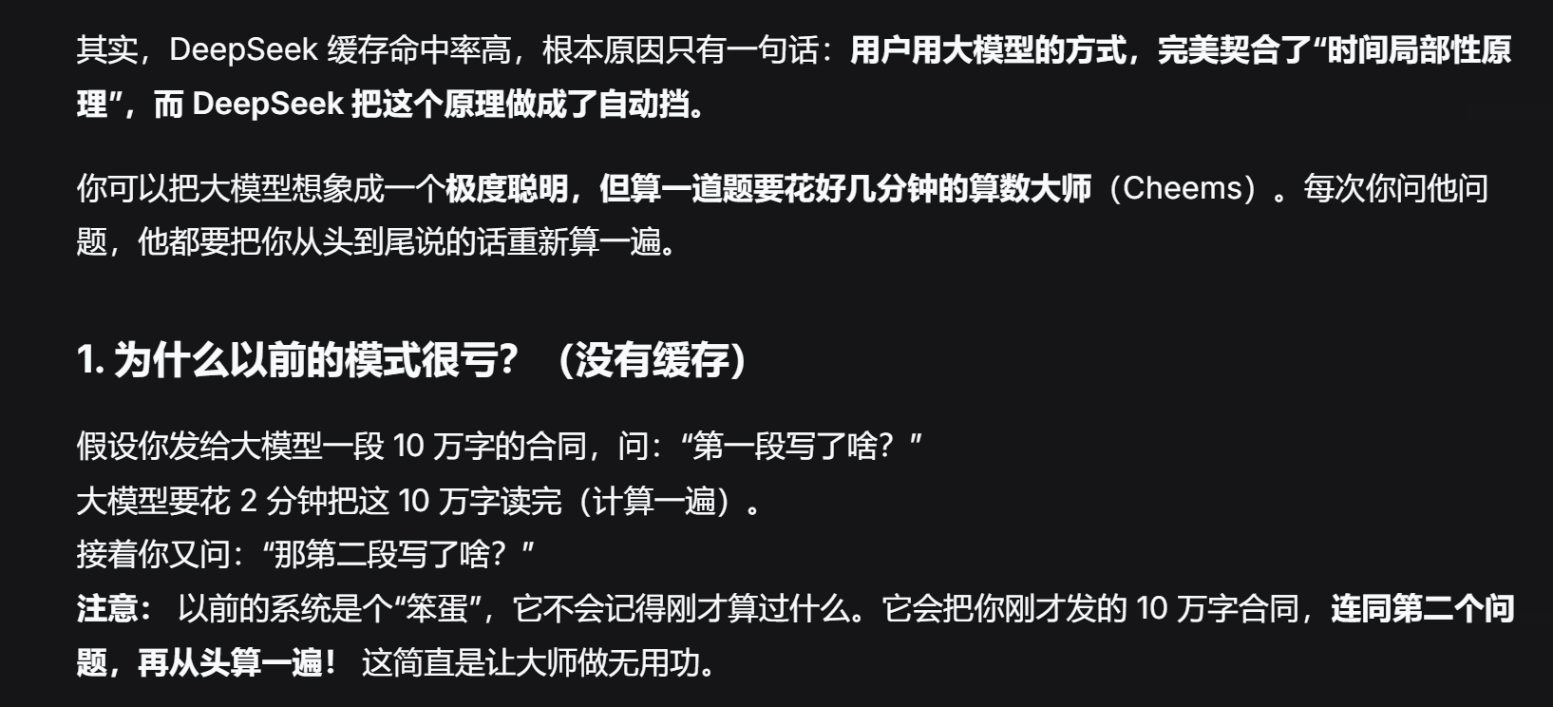
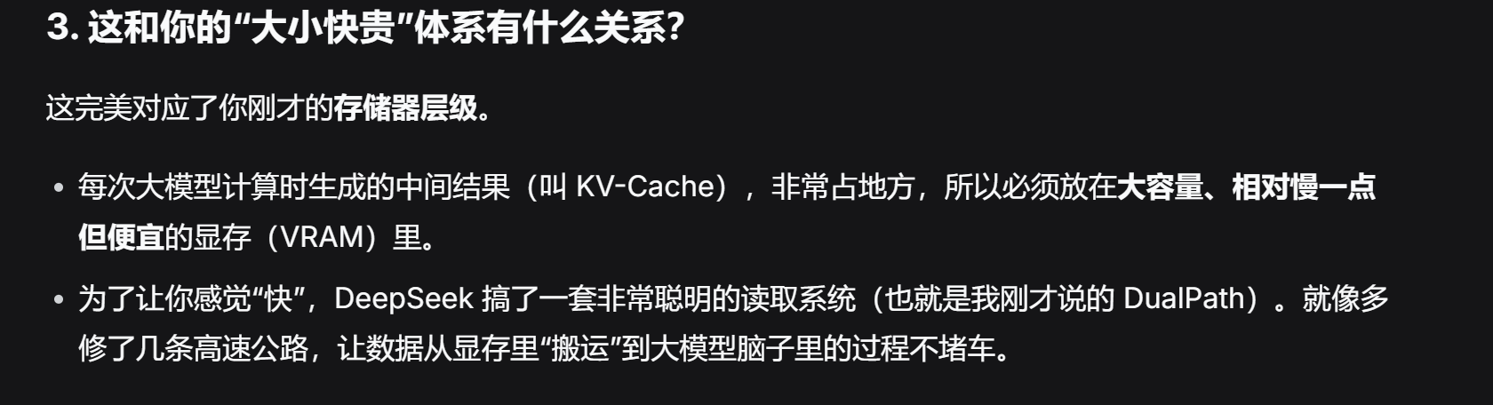
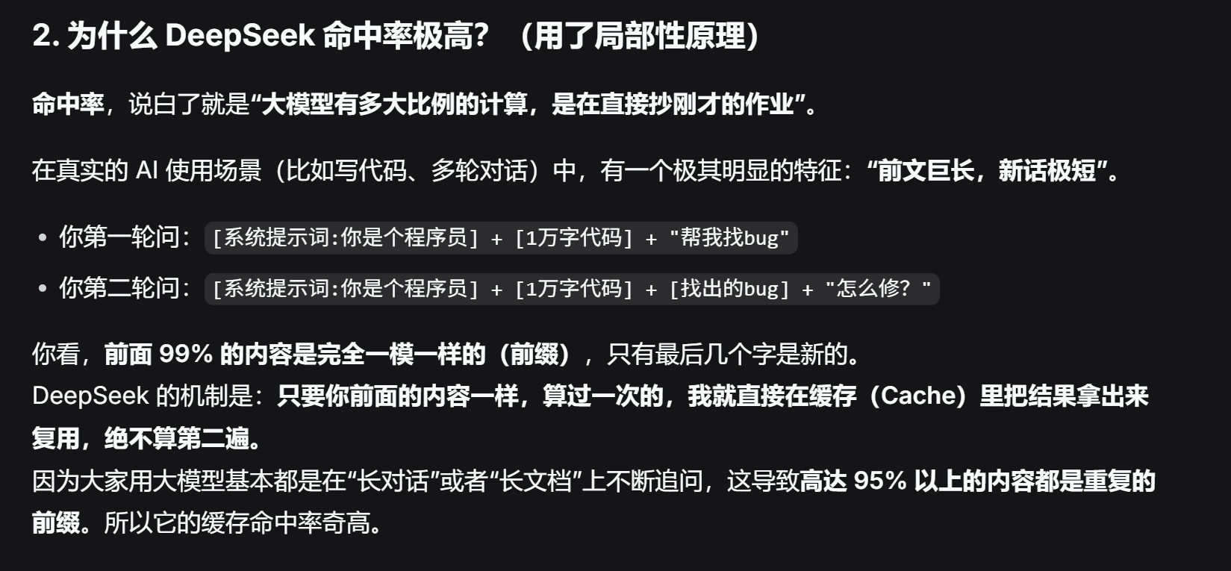

Slide 19
DeepSeek 缓存命中率之所以高，核心逻辑在于：它的缓存机制（前缀缓存，Prefix Caching）被设计得完美契合了当前大模型最典型的工作负载模式——“长上下文、短追加、多轮次”。这本质上是时间局部性（Temporal Locality）在 LLM 推理场景下的一次极致应用。
工作负载特征：命中的“天然土壤”
在实际应用（尤其是编程 Agent、长文档分析）中，请求天然具有极高的重复性：
长上下文 & 短追加：在多轮对话或 Agent 任务中，上下文会累积得很长。一个典型编码任务的轨迹平均有 157 轮，上下文长度达 32.7K tokens，但每轮用户实际新增的内容平均只有 429 tokens。这意味着每一轮请求中，高达 98% 以上都是之前已经算过的历史内容。
前缀高度稳定：System Prompt（系统提示）、工具定义、以及之前的历史消息，在后续请求中通常被放在最前面，且内容保持不变。DeepSeek 的机制就是从第一个 token 开始逐字比对，只要前缀完全匹配，就直接复用。这种稳定不变的前缀，为高命中率提供了基础。
宏观数据佐证：DeepSeek 线上数据显示，平均每个请求携带 77K token 的输入，其中 96% 的内容都能命中缓存。在典型的 Agent 场景下，命中率甚至可稳定在 95% 以上，官方原生优化在理想状况下能达到 95%-98%。
机制设计：主动“创造”命中的条件
除了依赖工作负载，DeepSeek 的缓存系统本身也在主动优化命中策略，而不是被动等待：
自动化的前缀缓存：系统对所有用户默认开启，无需手动干预。每次请求都会触发缓存构建，并智能地识别和复用重复的前缀部分。
智能的“落盘”策略：为了不让缓存“白算”，系统会：
在请求边界（用户输入结束/模型输出结束）主动落盘缓存。
自动检测公共前缀，即使请求中途分叉，也能把公共部分（如一份长文档）存下来，供后续复用。
对长输入/输出按固定 token 间隔进行切分落盘，避免长内容因为“没到头”而完全无法被缓存。
底层架构：DualPath 为高命中率“保驾护航”
高命中率也带来了新问题：海量的缓存命中意味着系统需要频繁地从存储中加载巨大的 KV-Cache，这很容易造成 I/O 瓶颈。DeepSeek 的 DualPath 架构正是为此设计的：
传统架构下，所有 KV-Cache 都从预填充引擎（Prefill，负责“读题”）的存储网卡读取，这成为了单点瓶颈，而解码引擎（Decode，负责“答题”）的带宽却被闲置。DualPath 的核心创新是引入“存储到解码”的第二条路径：让解码引擎闲置的带宽也参与加载 KV-Cache，然后通过高速 RDMA 网络传给预填充引擎，从而将集群的存储带宽池化，打破单点瓶颈。正是这套架构，保障了在 95%+ 高命中率下，系统依然能高效运转，避免 I/O 拖垮性能。

Slide 20
感谢大家的聆听qwq
以及一个彩蛋（不知道有没有人get到笑点）：
在2025年，购买 1PB（Petabyte，约1000TB） 存储设备的价格跨度极大，从几万元到上百万元人民币不等。具体花多少钱，完全取决于你选择哪种存储介质，以及是 DIY 组装还是购买企业级成品阵列。
（见课本

